Slide 1

“DISEÑO E IMPLEMENTACIÓN DE UN SISTEMA AUTOMÁTICO DIDÁCTICO DE TRES GRADOS DE LIBERTAD PARA LA MANIPULACIÓN DE PIEZAS EN BASE A SU COLOR, PARA EL LABORATORIO DE AUTOMATIZACIÓN INDUSTRIAL MECATRÓNICA”
MERA MOYA MARÍA VICTORIA / MORA GUEVARA MIGUEL ANDRÉS
MECATRÓNICA

Slide 2

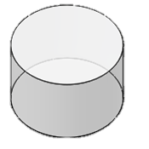
OBJETIVOS:
GENERAL:
Diseñar, construir e implementar un sistema automático didáctico de tres grados de libertad para tomar, seleccionar y colocar piezas cilíndricas de distintos colores en una matriz de almacenamiento semi-circular empleando los diferentes sistemas presentes en la Mecatrónica.

Slide 3

OBJETIVOS:
ESPECÍFICOS:
Diseñar e implementar los sistemas: mecánicos, eléctricos, electrónicos y neumáticos mediante técnicas y métodos de análisis para ingeniería, junto con el apoyo de un software de diseño.
Dimensionar y seleccionar los distintos sensores (detección de color, presencia y posición) y actuadores (motor, gripper y cilindros).
Proporcionar flexibilidad al equipo de tal forma que permita el uso de un microcontrolador o un PLC para realizar el control del sistema.
Realizar un manual de usuario y las respectivas guías de laboratorio.

Slide 4

PRESENTACIÓN DEL EQUIPO:
Partes del Equipo
Sistemas
Funcionamiento
Funcionamiento Base
Grados de Libertad
Aplicaciones

Slide 5

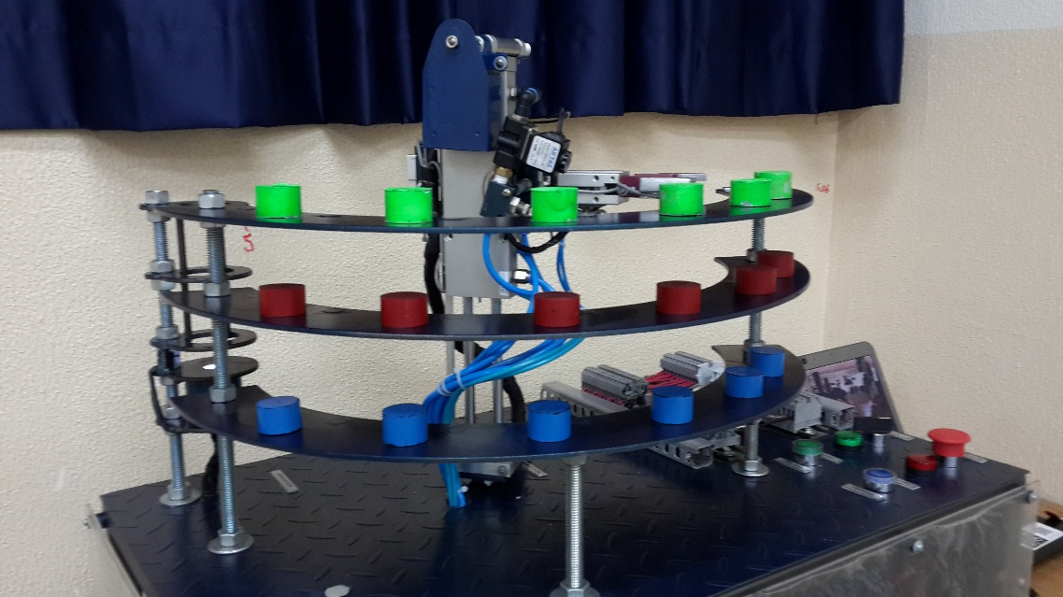
COMPONENTES DEL EQUIPO:
ESTACIÓN DE MANIPULACIÓN Y ALMACENAMIENTO
1
2
1 | Módulo Dispensador
2 | Módulo de Manipulación
3 | Módulo de Almacenamiento
3
CONTINUAR

Slide 6
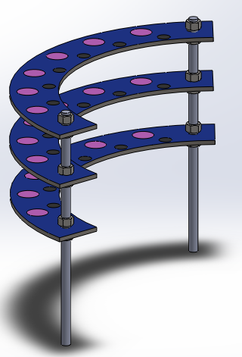
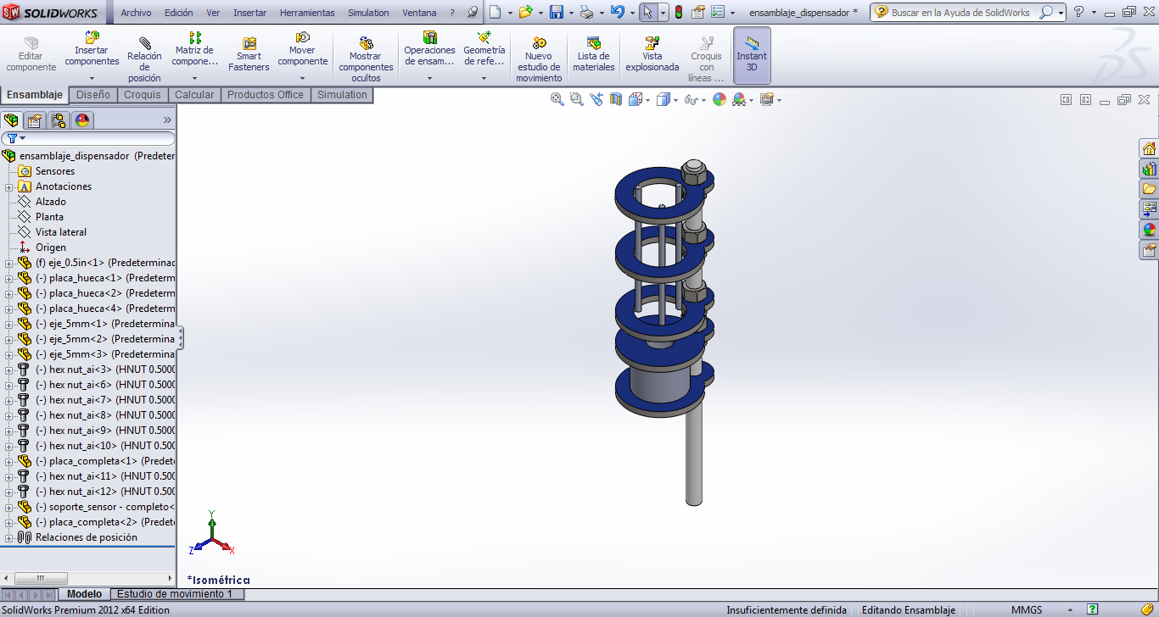
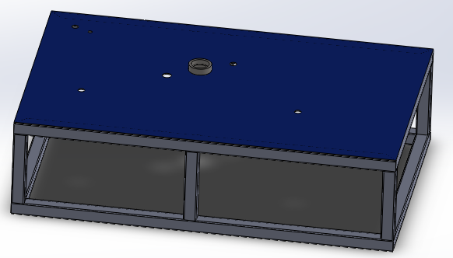
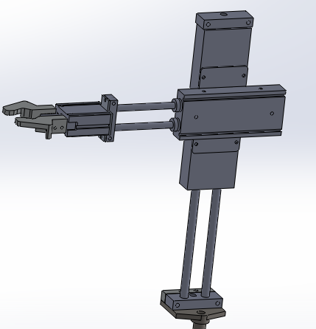
Componentes del Equipo:
Bancada
Módulo Almacenamiento
Módulo Dispensador
Módulo Manipulación
REGRESAR

Slide 7
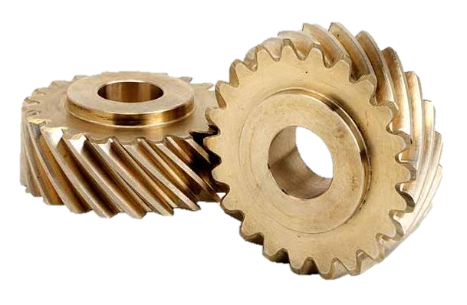
SISTEMA MECÁNICO:
CONTINUAR

Slide 8
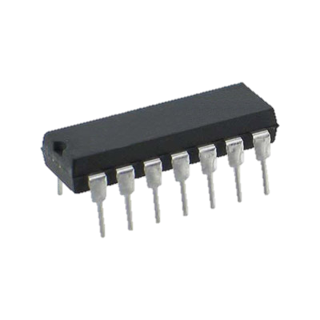
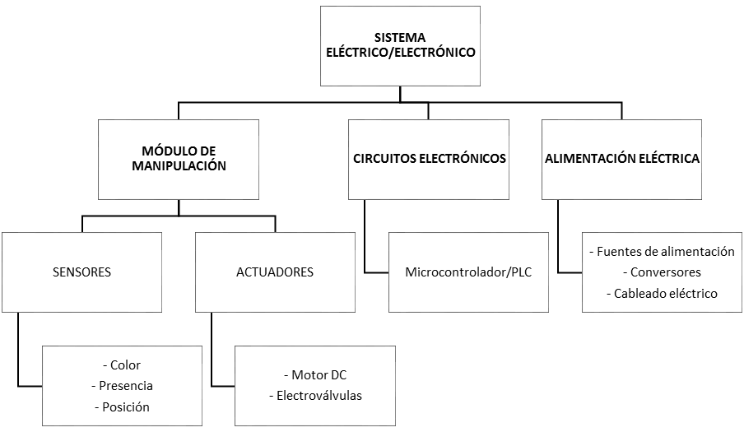
SISTEMA ELÉCTRICO / ELECTRÓNICO:
CONTINUAR

Slide 9

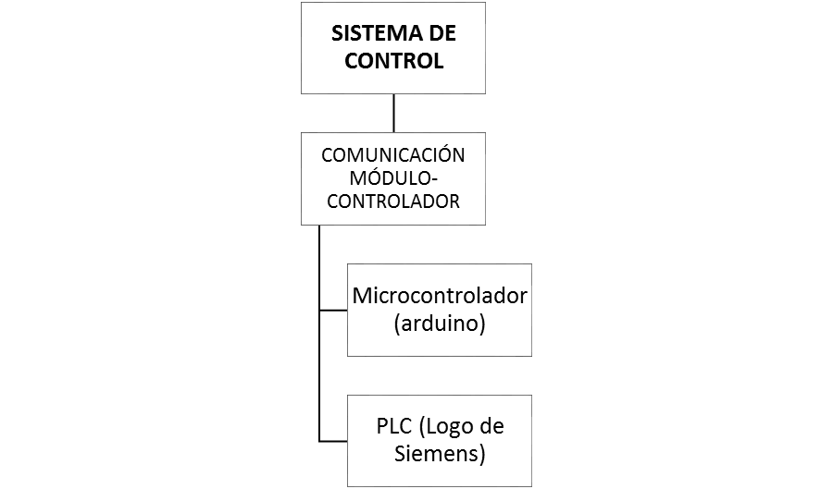
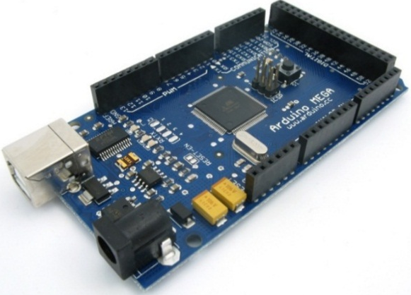
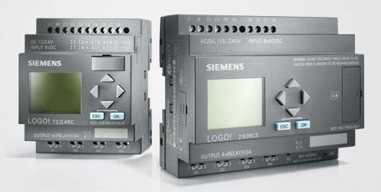
SISTEMA DE CONTROL:
REGRESAR

Slide 10

FUNCIONAMIENTO:
La lógica de movimiento dependerá de los requerimientos y criterio de cada alumno, pero se tomará como base el siguiente algoritmo que encierra las acciones de todos los módulos del equipo
CONTINUAR

Slide 11
Funcionamiento Base:
VIDEO
CONTINUAR

Slide 12
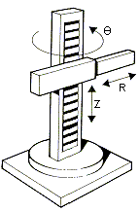
Tres Grados de Libertad:
La configuración del sistema mecánico del equipo es similar a la que posee un brazo cilíndrico, en donde el brazo puede realizar dos movimientos lineales y uno rotacional, por lo tanto, presenta tres grados de libertad.
REGRESAR

Slide 13

APLICACIONES DEL EQUIPO:
En el campo educativo, su principal objetivo es la simulación de un sistema automatizado presente en la industria como son los sistemas de manipulación y almacenamiento.
En el campo industrial, los manipuladores se usan en aquellas operaciones repetitivas en que se toma una pieza o herramienta siempre en el mismo sitio y se coloca también siempre en la misma posición. Este tipo de equipos generalmente están ubicados en la etapa final del proceso de producción, tomando y/o dejando piezas en un sistema de almacenamiento.
CONTINUAR

Slide 14
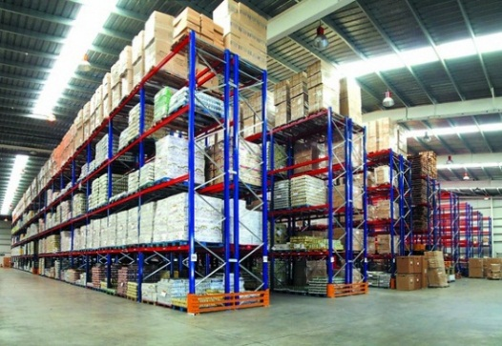
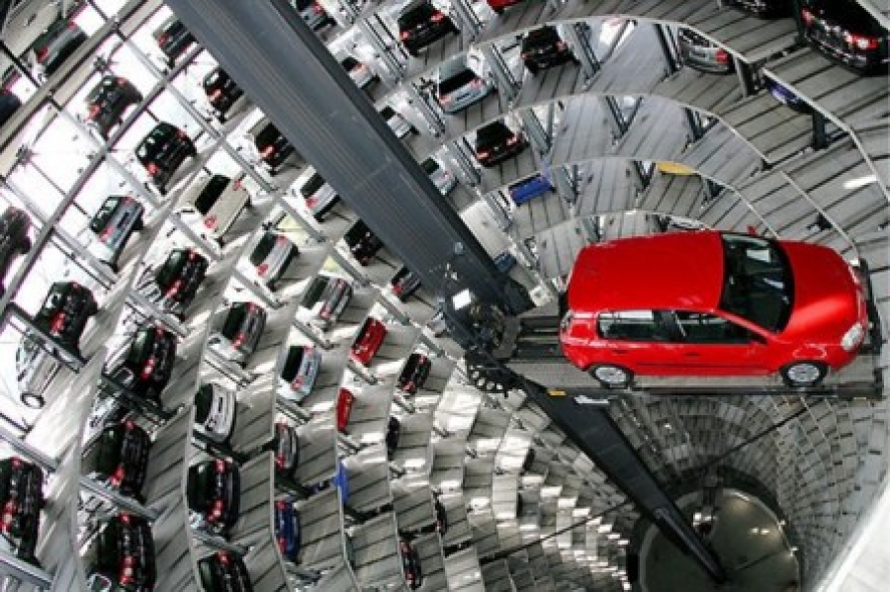
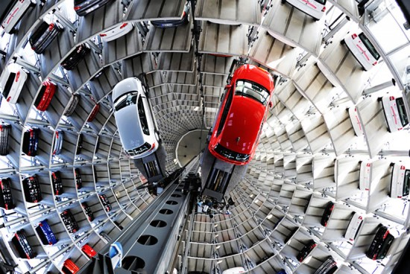
Sistemas de Almacenamiento:
VIDEO
VENTAJAS:
Reducción de los costos de transporte- producción
Mejora en el precio de los productos
Apoyo al proceso de producción y comercialización
Clasificación y organización precisa y eficiente.
Son sistemas con patrones de almacenamiento homogéneos.
Se caracterizan por su flexibilidad y escalabilidad.
REGRESAR
CONTINUAR

Slide 15


DISEÑO DE LOS SISTEMAS:
Análisis de Alternativas y Soluciones de Diseño
Sistemas de Alimentación
Sistema Mecánico
Sistema Eléctrico / Electrónico
Sistema de Control

Slide 16

ANÁLISIS DE ALTERNATIVAS:
ANÁLISIS MORFOLÓGICO:
El Análisis Morfológico es un método analítico-combinatorio (análisis empírico - heurístico) cuyo objetivo es resolver problemas mediante el análisis de todas las partes que lo componen.
Se basa en la concepción de que cualquier objeto de nuestro pensamiento está compuesto o integrado por un cierto número de elementos, y en la consideración que estos tienen identidad propia y pueden ser aislados para su respectivo análisis y generar nuevas posibilidades.
CONTINUAR
Notes:
Empirico: Heuristico: procedimiento práctico o informal.. Basado en la experiencia

Slide 17
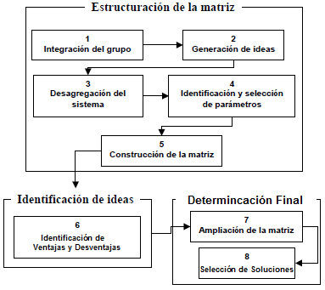
Análisis Morfológico:
CONTINUAR

Slide 18
Desagregación del Sistema:
Función General: Fabricar Estación de Manipulación y Almacenamiento
Sub Función: Fabricar Módulo de Manipulación
CONTINUAR

Slide 19
Identificación, Selección de Parámetros:
MATRIZ MORFOLÓGICA:
Función_3: Fabricar MÓDULO DE MANIPULACIÓN
Sub Función | A3 | B3 | C3
SF13: Seleccionar Efector Final | Gripper Neumático (Paralelo) | Gripper Neumático (Angular) | Ventosa de Vacío
SF23: Seleccionar Actuador Movimiento Vertical | Eje Lineal Neumático (Sencillo) | Eje Lineal Neumático (Vástagos Paralelos - Antigiro) | Eje Lineal Eléctrico
SF33: Seleccionar Actuador Movimiento Horizontal | Cilindro Neumático (Sencillo) | Cilindro Neumático (Vástagos Paralelos - Antigiro) | ----
SF43: Seleccionar Actuador de Giro | Motor a Pasos | Motor DC | Actuador Neumático
O13
O23
O33
CONTINUAR

Slide 20
Matriz de Criterios Ponderados:
Identificación de Ventajas y Desventajas
Función_3: Fabricar MÓDULO DE MANIPULACIÓN
Valor del Criterio | Opción Criterio | O13 |  | O23 |  | O33
 |  | C | A | C | A | C | A
4,5 | Montaje | 8 | 0,36 | 8 | 0,36 | 5 | 0,225
7,2 | Manufacturabilidad | 7 | 0,504 | 7 | 0,504 | 7 | 0,504
6,1 | Seguridad | 8 | 0,488 | 8 | 0,488 | 8 | 0,488
5,5 | Mantenimiento | 9 | 0,495 | 9 | 0,495 | 7 | 0,385
9,1 | Costos | 7 | 0,637 | 4 | 0,364 | 2 | 0,182
6,2 | Vibraciones | 8 | 0,496 | 8 | 0,496 | 9 | 0,558
2,1 | Tamaño | 9 | 0,189 | 9 | 0,189 | 9 | 0,189
1,3 | Peso | 6 | 0,078 | 6 | 0,078 | 7 | 0,091
7,5 | Durabilidad | 7 | 0,525 | 9 | 0,675 | 7 | 0,525
8,2 | Funcionalidad | 9 | 0,738 | 8 | 0,656 | 8 | 0,656
7,5 | Piezas Estándar | 7 | 0,525 | 7 | 0,525 | 7 | 0,525
7,5 | Acceso a Repuestos | 8 | 0,6 | 8 | 0,6 | 8 | 0,6
Calificación Total |  | 5,64 |  | 5,43 |  | 4,93
C: Calificación A: Alternativa = (valor del Criterio*C)/100
CONTINUAR

Slide 21
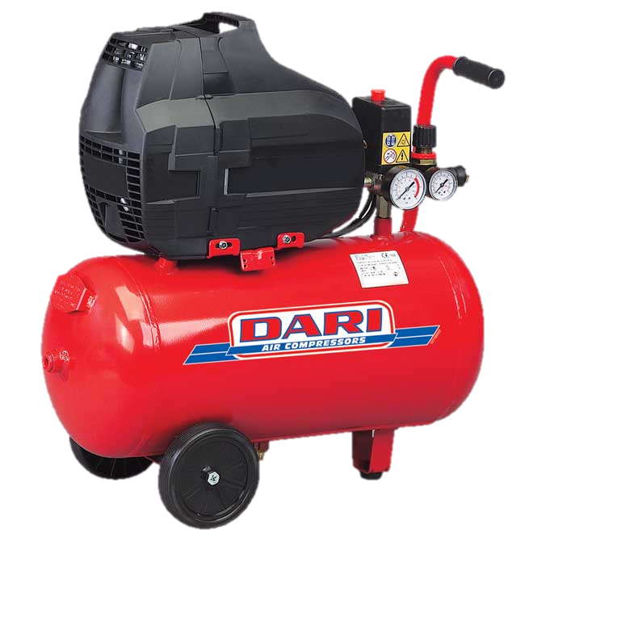
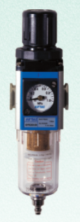
ALIMENTACIÓN NEUMÁTICA:
Consideraciones:
Tras realizar varias pruebas de funcionamiento se puedo establecer que la presión óptima de trabajo para todos los elementos neumáticos de la Estación de Manipulación y Almacenamiento corresponde 4 bar (58 psi).
El compresor debe entregar entre un 30% o 50% más de la presión de trabajo establecida, lo que correspondería a una presión de 6 bar (600 KPa).
CONTINUAR

Slide 22
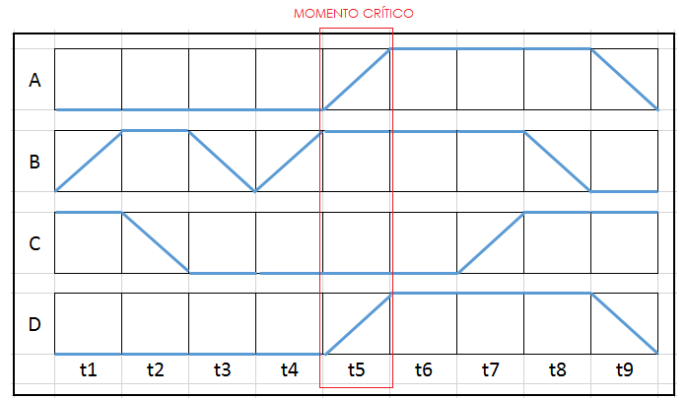
Diseño del Sistemas de Alimentación Neumática:
Diagrama de Fase:
CONTINUAR

Slide 23
Diseño del Sistemas de Alimentación Neumática:
Cálculo del Caudal Requerido:
Elemento | Área Transversal (Unitaria) mm2 | Velocidad mm/s | # Émbolos | Caudal mm3/s
(C) Gripper Angular HFY 20 mm | 490 | 800 | 1 | 392000
(B) Cilindro Twin Mov. Horizontal TC 16 mm | 402,1 | 500 | 2 | 402100
(A) Eje Lineal Mov. Vertical STW 16 mm | 245 | 500 | 2 | 245000
(D) Cilindro Sencillo Doble Efecto 16mm | 201,0 | 800 | 1 | 161360
 |  |  | Total | 1200460
El caudal requerido para el funcionamiento de la estación en el momento crítico de mayor demanda corresponde a 72 L/min.
CONTINUAR

Slide 24
Dimensionamiento y Selección del Compresor:
Compresor DARI Spider 25/1850
Especificaciones Técnicas:
Voltaje | 110 V AC
Potencia | 0.75 Hp
Caudal | 80 L/min
Reservorio | 24 L
REGRESAR
CONTINUAR

Slide 25
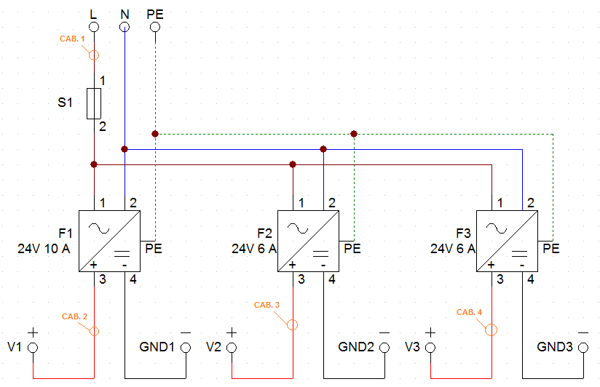
Diseño del Sistemas de Alimentación Eléctrica:
F1 | (24V 10A) Electroválvulas, PLC
F2 | (24V 6A) Motor
F3 | (24V 6A) Electrónica, Acondicionamiento de Señal
CONTINUAR

Slide 26
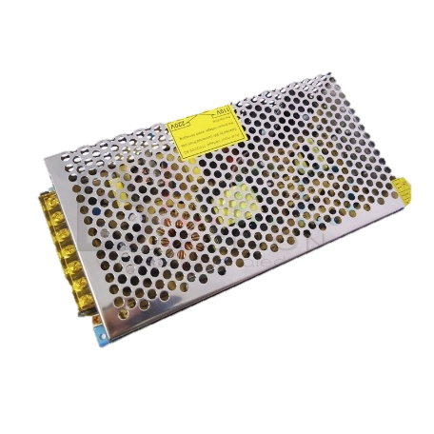
ALIMENTACIÓN ELÉCTRICA:
Consideraciones:
Aislamiento Control – Potencia
Evitar Posibles sobrecargas generadas en los elementos de potencia
Evitar Inconvenientes con las tierras y picos de consumo de corriente
Evitar Corrientes parásitas, ruido o interferencias
Fuente de Alimentación Conmutada 24V
CONTINUAR

Slide 27
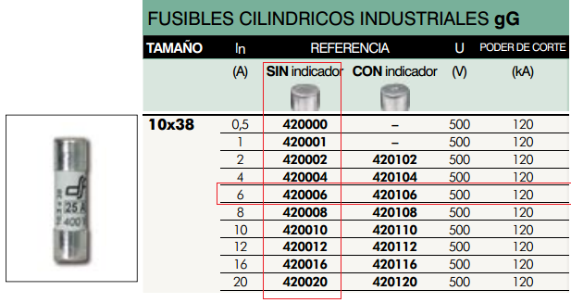
Dimensionamiento de Protecciones:
Fusible S1:
Para el elemento de protección general se seleccionó un fusible de 6A.
CONTINUAR

Slide 28
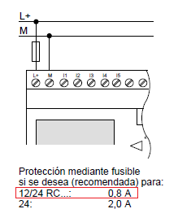
Dimensionamiento de Protecciones:
Fusible S2:
El fusible S2 está destinado exclusivamente para la protección del PLC LOGO como recomienda el fabricante (0.8 A), pero debido a que 0.8A no es un valor estándar se procedió a la selección de un fusible de 1 A .
CONTINUAR

Slide 29
Dimensionamiento y Selección de Sensores:
Sensor de Color
Sensor de Posición
Sensor de Presencia

Slide 30
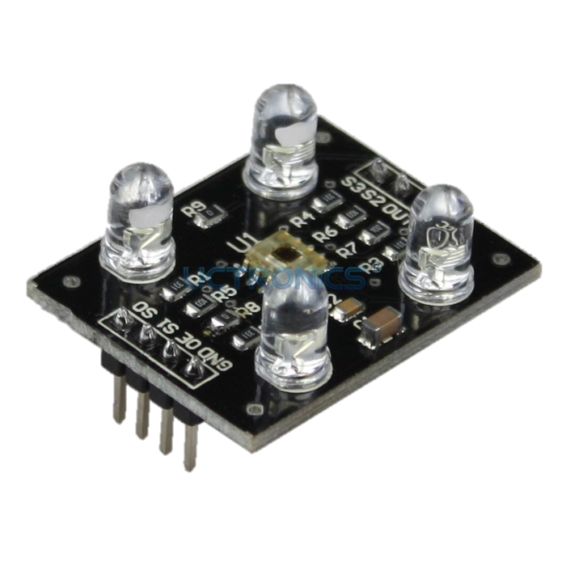
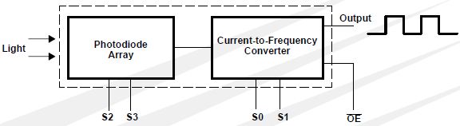
Sensor de Color:
Sensor RGB TSC230:
(Convertidor Programable de Color a Frecuencia)
Calibración
REGRESAR

Slide 31
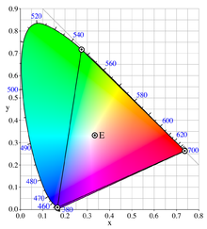
Calibración del Sensor de Color:
Determinación de Colores a Detectar:
(Rojo – Verde – Azul)
Espectro RGB
Respuesta Espectral
CONTINUAR

Slide 32
Calibración del Sensor de Color:
REGRESAR

Slide 33
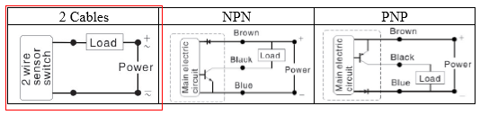
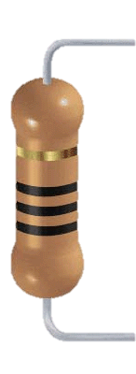
Sensor de Posición:
Detector Magnético de Estado Sólido:
Los sensores de posición se los seleccionó referidos al catálogo de la misma marca de los elementos neumáticos (AirTac) y teniendo en cuenta los criterios y recomendaciones del fabricante como se muestra a continuación:
Cilindro Twin Movimiento Horizontal: Serie TR D:16 mm
Cilindro Twin Movimiento Vertical: Serie STW D:16 mm
Gripper Angular: Serie HFY D:20 mm
CONTINUAR

Slide 34
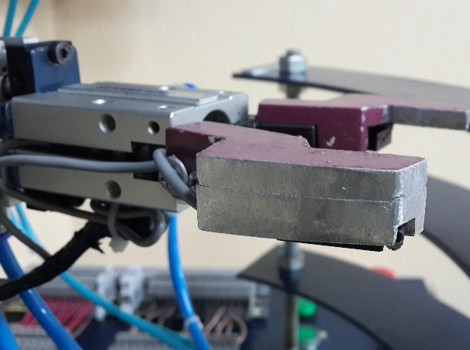
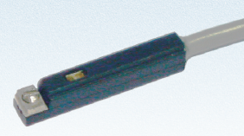
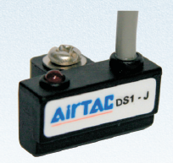
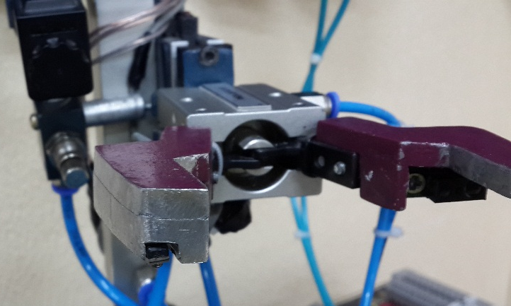
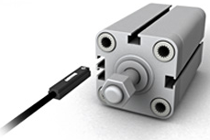
Sensor de Posición:
Detector Serie DS1:
DS1-G | DS1-J
REGRESAR

Slide 35
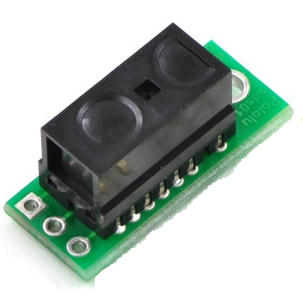
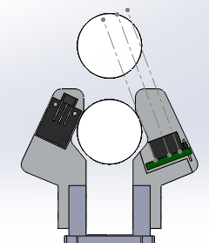
Sensor de Presencia:
Sensor Óptico Sharp GP2Y0D810Z0F:
Emisor
Receptor
CONTINUAR

Slide 36
Dimensionamiento y Selección de Actuadores Eléctricos:
Actuador de Giro
Electroválvulas

Slide 37
Actuador de Giro:
Consideraciones:
ACTUADOR DE GIRO
Torque Mínimo: 0.675 Nm
Velocidad Máxima: 40 rpm. Peso, dimensiones y fácil montaje.
Voltaje de alimentación: Elementos de potencia presentes manejan 24V DC.
CONTINUAR

Slide 38
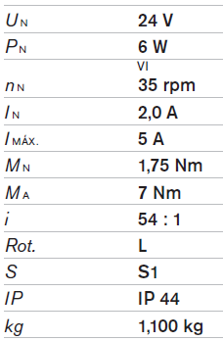
Actuador de Giro:
Motor DC BOSH CHP 24V 6W:
Especificaciones:
CONTINUAR

Slide 39



Selección de Electroválvulas:
Accionamiento | Pilotado (Bobina)
Alimentación | 24 VDC
Presión | 4 bar min
Frecuencia Máxima | 5 ciclos/seg
CONTINUAR

Slide 40
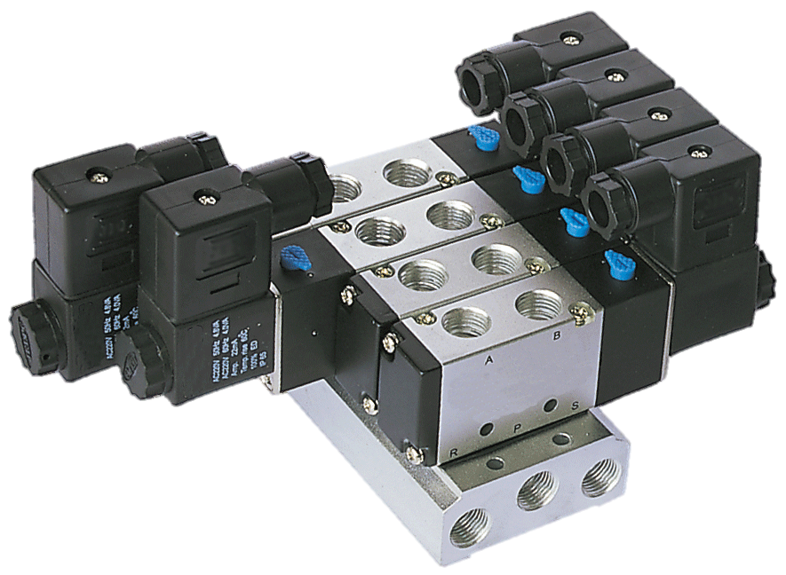
Selección de Electroválvulas:
Electroválvulas implementadas:
3/2 *
3/2
Manifold
5/3
CONTINUAR

Slide 41
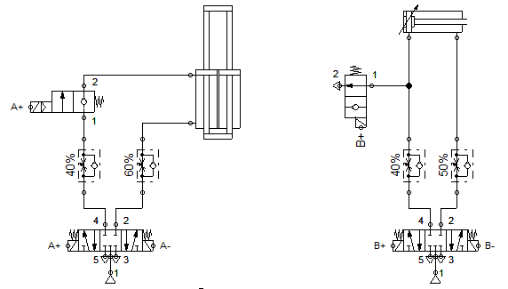
Influencia del Aire Alojado en la Mangueras:
Solución:
REGRESAR

Slide 42
SISTEMA DE CONTROL:
Algoritmo de Control General
Algoritmo de Control para Sensor de Color

Slide 43
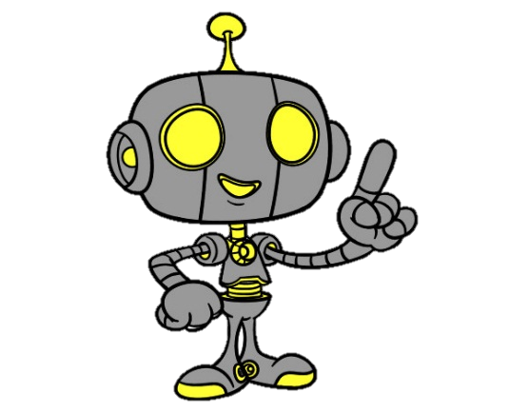
CONCLUSIONES
Debido a la disponibilidad del compresor existente en el Laboratorio de Automatización Industrial (Compresor DARI Spider 25/1850 0.75 Hp) el proceso de selección consistió básicamente en la comprobación de que dicho compresor cumple con los requerimientos mínimos de la estación. Basándose en las especificaciones del fabricante se estableció que el compresor SI es apto para el funcionamiento del equipo, pero no es el compresor óptimo, ya que tras realizar varias pruebas prácticas se comprobó que el caudal entregado no se mantiene constante, especialmente al momento en que vuelve a cargar el compresor.
CONTINUAR

Slide 44
Conclusiones:
Factores limitantes como el excesivo costo de un sensor de color de gama industrial fueron decisivos para determinar la selección de un sensor de color RGB de gama electrónica menos robusto, pero que cumple con los requerimientos necesarios para la aplicación en la que se desenvuelve.
CONTINUAR

Slide 45
Conclusiones:
Tras realizar varias pruebas prácticas se observó que el microcontrolador Arduino MEGA 2560 pese a no ser tan robusto como el PLC LOGO! 12/24 RC, brinda un mejor y más rápido desempeño, especialmente tomando en cuenta los tiempos de respuesta y procesamiento de cada uno de ellos. Adicionalmente Arduino brinda otras ventajas como: lenguaje de programación sencillo, menor costo, compatibilidad con otros dispositivos, software de programación amigable, amplia gama de accesorios, rápido acceso y fácil comunicación con la PC y otros dispositivos electrónicos, lo cual se puede ver claramente reflejado en el mejor funcionamiento del equipo al trabajar en modo Arduino.
CONTINUAR

Slide 46
Conclusiones:
La estación de Manipulación y Almacenamiento fue diseñada y creada sin fines de lucro, por lo tanto, no tiene la finalidad de producir una ganancia o utilidad cuantificable, pero si tendrá una ganancia subjetiva que se verá reflejada en el aprendizaje de cada estudiante que haga uso de ella. Por tal motivo, al ser el proyecto financiado por fuente propia en su totalidad, el capital toma el mismo valor del costo total del proyecto, lo cual da como resultado un Valor actual Neto VAN igual 0, índice de relación beneficio-costo igual a 1 y por ende una Tasa interna de retorno TIR del 0%, que se traduce en la viabilidad positiva del proyecto, sin generación ganancias pero tampoco generación de pérdidas, es decir, se mantiene en su punto de equilibrio.
CONTINUAR

Slide 47
Conclusiones:
El correcto funcionamiento del sensor de color es parte primordial dentro del módulo didáctico, pues éste es el factor discriminante del equipo. Para la selección de los colores de las piezas se tomó como base los colores RGB (rojo, verde y azul), que son los colores con respuestas de frecuencia mayormente diferentes, y que tienen máxima sensibilidad a los colores que forman la terna RGB.
CONTINUAR

Slide 48

RECOMENDACIONES
Utilizar un compresor de tipo reciprocante con el cual se logra reducir los niveles de ruido dentro del aula y sobre todo brinda la ventaja de poder contar con un caudal de funcionamiento constante y superior al que entregaría un compresor de un solo pistón. Tener en cuenta que el reservorio debe ser lo suficientemente grande (mayor a 24L) para evitar períodos cortos de carga y descarga.
CONTINUAR

Slide 49
Recomendaciones:
La luz presente en el entorno en el que se desenvuelve el equipo es uno de los factores que afecta mayormente a la diferenciación de colores, pues ésta altera la cantidad de luz reflectada por cada pieza y por ende altera los valores de frecuencia, motivo por el cual siempre se debe realizar la calibración del sensor de color antes de cada práctica acorde a las instrucciones proporcionadas en el Manual de Usuario.
Debido a que las piezas están expuestas a posibles choques o caídas que ocasionan rasgaduras en la pintura es de vital importancia darles mantenimiento cada cierto tiempo de acuerdo al uso y deterioro de las mismas, siempre y cuando este mantenimiento no altere el color original, caso contrario se deberá realizar una nueva toma de datos para determinar su comportamiento.
CONTINUAR

Slide 50
Recomendaciones:
Uno de las condiciones de funcionamiento críticas del equipo es lograr un control de la parada con absoluta precisión del eje lineal neumático a la altura del nivel medio de almacenamiento, para lo cual, si se dispone de los recursos económicos suficientes se debería utilizar como solución a este inconveniente la implementación de un eje lineal activado electrónicamente mediante el control independiente de un servomotor.
FIN

Slide 51

GRACIAS…!!!

